Slide 1
Akademická obec
13.12.2023

Slide 2
Společně kultivujeme excelentní vědu, vzdělávání a praxi.

Slide 3
Pedagogická činnost
prof. Lucie Severová, dr. Sylvie Kobzev Kotásková

Slide 4
Pedagogická činnost
Akademický rok 2023/2024
Průběh akademického roku 2023/2024
STANDARDNÍ A BEZ PROBLÉMŮ
VŠE OSTATNÍ BY BYLO ŠPATNĚ ☺
Velké poděkování Studijnímu oddělení
Přijímací zkoušky do Bc stupně studia, Státní závěrečné zkoušky, běžná agenda,…
Počty studentů ve školním roce 2023/2024 (stav k 31.10.2023)
prezenční studium – 7649 studentů
kombinované studium – 1437 studentů
mimořádné studium (nerozpočtové) – 8545 studentů (U3V virtuální – 7880, U3V – 12, CŽV – 653)
celkem – 17631 studentů (vs. 2022 - 16633 studentů)
Přijímací řízení na PEF ČZU v Praze – vyhlášeny podmínky pro přijetí ke studiu pro akademický rok 2024/2025
Úvahy o zavedení přijímacích zkoušek do Mgr. stupně studia

Slide 5
Pedagogická činnost
Kontaktní centrum
stabilizace provozu kontaktního centra
V srpnu 2022 byla v UIS úspěšně spuštěna aplikace Kontaktní centrum.
KC je nástrojem pro sběr a evidenci požadavků, žádostí, dotazů a podnětů od jednotlivých uživatelů UIS a jejich řešení. Součástí evidence podnětů je evidence průběhu jejich řešení a výsledků.
Podnět zasílá uživatel (student) pomocí elektronického formuláře na kontaktní centrum resp. studijní oddělení, které daný typ podnětu řeší. Podněty jsou automaticky přiřazovány podle příslušnosti ke konkrétní studijní referentce.
Některé druhy žádostí (např. žádost o opakování ročníku, žádost o mimořádný přesun předmětu) vyřizují proděkanky.

Slide 6
Pedagogická činnost
Kontaktní centrum
Počty vyřízených požadavků v Kontaktním centra
Celkem požadavků v KC
Stav požadavku | Počet požadavků
Schválen | 13398
Zamítnut | 2561
Celkem vyřízeno | 15959
Požadavky od 22.8.2022 - 30.9.2023
Stav požadavku | Počet požadavků
Schválený | 12166
Zamítnutý | 2146
Celkem vyřízeno | 14312
Požadavky od 1.10.2023
Stav požadavku | Počet požadavků
Schválený | 1232
Zamítnutý | 415
Celkem vyřízeno | 1647

Slide 7
Pedagogická činnost
Programy na podporu strategického řízení
Podpora vzniku studijních opor a dalších nástrojů pro distanční vzdělávání a její udržitelnost
Pro případný přechod na distanční typ výuky byla provedena modernizace vzdělávacího obsahu jednotlivých kurzů pro podporu výuky předmětů v akreditovaných studijních programech PEF, a to zejména o studijní opory pro e-learning (základní informace k předmětu, materiály k přednáškám a cvičením, nahrávky přednášek, databáze zkouškových testů) a další nástroje pro podporu distančního vzdělávání.
Podpora pedagogické práce akademických pracovníků, profilace a inovace studijních programů na úrovni předmětů/kurzů - 855 168 Kč
Podpora pedagogické práce studentů DSP - 499 400 Kč
Bylo podpořeno hardwarové vybavení pro realizaci distanční (nebo hybridní) výuky a byly pořízeny další nástroje (SW a databáze) uplatnitelné při distančním vzdělávání.

Slide 8
Pedagogická činnost
Bakalářské a diplomové práce
Vedení závěrečných prací
Nový 3 stupňový systém zadávání se osvědčil
Stabilizace počtu prací na max 18/os/rok
Odměna za vedení více než 10 prací v češtině.
106 lidí á 1000,- za práci
Odměna za vedení práce v anglickém jazyce
2000,- za každou vedenou práci

Slide 9
Pedagogická činnost
Inovativní podnikání
Stabilizace a ukotvení studijního programu Inovativní podnikání
Znovunavázání spolupráce s vedením PEF
poděkování headcouchce dr. Gabriele Dlouhé, a garantovi programu doc. Ladislavu Pilařovi
Sdílení prostor
Nová akreditace
Úspěšné navázání komerčního partnerství (Decathlon)
Certifikace koučů ve Finsku

Slide 10
Pedagogická činnost
Bakalářská praxe
Přednášky odborníků z praxe
Centrum kariérového a profesního poradenství nově organizuje pro studenty bakalářského stupně studia přednášky realizované ve spolupráci s přednášejícími z praxe.
Absolvování minimálně jedné přednášky (akce) je povinné pro získání zápočtu.
Přihlašování studentů na přednášky resp. jejich evidence je realizována přes stránky JOBS PEF.

Slide 11
Pedagogická činnost
Virtuální univerzita třetího věku
Jedinečný koncept naplňující vzdělávací i sociální cíle U3V v blízkosti bydliště posluchačů
Celkem 7880 posluchačů studujících v 373 konzultačních střediscích (z toho 4 v SR)
Tento semestr zaznamenáno rekordní zvýšení počtu zapojených KS (o 37) i posluchačů (o 1016)
37 jednosemestrálních kurzů (široká škála témat – přírodní a sociální vědy, umění, historie)
Díky zapojení do projektu Knihovny ČZU na zvyšování mediální gramotnosti seniorů a studentů SŠ, podpořeného z Norských fondů, vytvořen nový kurz „Jak porozumět médiím – Průvodce současným mediálním světem“, dostupný zdarma
Výnosy 4,9 mil. Kč (za rok 2022 3,7 mil. Kč)
Poděkování dr. Haně Balzerové a Ing. Andree Krejzové

Slide 12
Pedagogická činnost
Virtuální univerzita třetího věku v USA, U3V
Podepsáno memorandum o spolupráci s T. G. Masaryk Czech School v Chicagu, která bude působit jako koordinační centrum pro rozšíření VU3V v Severní Americe
VU3V v zahraničí bude vycházet z konceptu fungujícího v ČR a SR, ale bude přizpůsobena místním podmínkám
Dvojjazyčné studijní materiály; anglické a české titulky u videopřednášek
Pilotní běh bude spuštěn 1. 1. 2024
Prezenční univerzita třetího věku
pokračuje dvouletý přednáškový cyklus, ve kterých se střídají pedagogové jednotlivých kateder Provozně ekonomické fakulty

Slide 13
Pedagogická činnost
Centra vzdělávání v regionech
7 center vzdělávání původních, 1 nové centrum v Hlinsku
Změny ve vedení některých center vzdělávání (a vyhledávání vhodných prostor)
Sjednocení pravidel a kvality výuky v CV

Slide 14
Vědecko-výzkumná činnost
prof. Luboš Smutka

Slide 15
Vědecko-výzkumná činnost
Centra excelence
Prof. Ing. Yuriy Bilan, Ph.D. | H 30
Prof. Daniel Balsalobre, Ph.D. | H 38
Prof. Subal Kumbhakar, Ph.D. | H 41
Dr. Umer Shahzad | H 39
Prof. Judit Olah, Ph.D. | H 22

Slide 16
Vědecko-výzkumná činnost
Přehled publikační činnosti (k 11. 12. 2023)
Publikace WoS | PEF celkem | Z toho centra excelence | Podíl center excelence
Q1 | 56 | 20 | 36%
Q2 | 44 | 8 | 18%
Q3 | 12 | 1 | 8%
Q4 | 2 |  | 0%
ESCI | 19 | 2 | 11%
Celkem | 133 | 31 | 23%
Očekávaný nárůst publikační činnosti až 70%

Slide 17
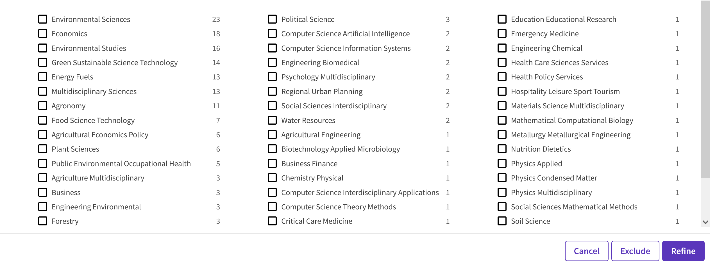
Vědecko-výzkumná činnost
Struktura publikací dle WoS

Slide 18
Vědecko-výzkumná činnost
Citační odezva publikací vydaných v roce 2023 (k datu 11/12/2023)

Slide 19
Vědecko-výzkumná činnost
Podpora vědy a výzkumu
Příprava MoU mezi PEF, ČZU v Praze a FARM EUROPE
Jednání o MoU mezi PEF, ČZU v Praze a COPA COGECA
Příprava Ph.D. double degree mezi PEF ČZU v Praze a University of Cagliary

Slide 20
Kvalita vzdělávací a tvůrčí činnosti
doc. Milan Houška

Slide 21
Kvalita vzdělávací a tvůrčí činnosti
Akreditace studijních programů PEF
Akreditace nových studijních programů
International Trade and Business (Mgr.) – proběhlo
Hospodářská a kulturní studia (Mgr.) – opět akreditováno NAU
Prodloužení akreditace stávajících studijních programů
Inovativní podnikání – proběhlo
BA, PAA, VSRR (Bc.), VSRR (Mgr.), POE, SEEE (Ph.D.) – nyní posuzuje RVH ČZU
Rozšíření akreditace stávajících studijních programů
Projektové řízení (Mgr.) – kombinovaná forma v CV – proběhlo
Prodloužení akreditace oborů habilitačního a jmenovacího řízení
Management, Systémové inženýrství a informatika – nyní posuzuje RVH ČZU

Slide 22
Kvalita vzdělávací a tvůrčí činnosti
Další aktivity spojené s oblastí kvality vzdělávací a tvůrčí činnosti
Příprava sebehodnotící zprávy pro získání IA v OV Ekonomické obory (DSP)
Asistence garantům programů, předmětů a dalším akademických pracovníkům
Dílčí hodnotící zprávy SP (30)
Souhrnné zprávy o realizaci SP (4)
Kontrolní zprávy o realizaci SP (12)
Systematická aktualizace formulářů C-I (148)
Podpora osobního rozvoje akademických pracovníků PEF a studentů DSP PEF
Individuální nebo skupinové kurzy pro akademické pracovníky (21)
Individuální nebo skupinové kurzy pro studenty DSP (10)
Celkový objem alokovaných finančních prostředků přesáhl 800 000 Kč

Slide 23
Mezinárodní vztahy
doc. Karel Tomšík

Slide 24
Mezinárodní vztahy
Studijní programy v anglickém jazyce a double degree programy
Studijní program | Počet kmenových zahraničních studentů | Počet zahraničních studentů v CŽV
EMP | 160 | 28
BAP | 598 | 30
INFOAP | 367 | 18
EMNP | 368 | 3
BANP | 61 | 2
INFOANP | 161 | 3
EADANP | 38 | 0
ITBN | 44 | 0
GISM | 9 | 0
9 studijních programů v anglickém jazyce
3 bakalářské SP
6 magisterských SP
Téměř 2000 zahraničních studentů
Double Degree programy
11 aktivních double degree programů,
5 bakalářských
6 magisterských
Bakalářské DD | Magisterské DD
Grenoble Ecole de Management | Wageningen University
University of Cagliarri | Grenoble Ecole de Management
Bielefeld University of Applied Sciences | ESDES School of Management
ESDES School of Management | University of Cagliarri
Polytechnical University Valencia | Bielefeld University of Applied Sciences
 | University Lille

Slide 25
Mezinárodní vztahy​
STUDentské mobility a letní školy
Studentské mobility - využívané programy:
Erasmus+
nejvíce využívaný program pro mobility
zapojení do Blended Intensive Programme (kombinace virtuální a kontaktní výuky)
CEEPUS: PEF je zapojena do 4 sítí, jednu koordinuje
Bilaterální dohody s neevropskými univerzitami (USA, Čína, Jižní Korea, Taiwan a další)
Letní školy
Letní školy pro zahraniční studenty na PEF
celkem 10 letních škol v roce 2023
obnovení tradičních letních škol pro partnery z USA
nové letní i zimní školy (Korea)
Letní školy pro studenty PEF v zahraničí
5 letních škol pro studenty PEF v zahraničí (Jižní Afrika, Kyrgyzstán, Nepál, USA, Mexiko)

Slide 26
Mezinárodní vztahy​
Zapojení PEF do mezinárodních sítí
Euroleague for Life Sciences
PEF koordinuje předmětnou oblast Economics, Management and Social Sciences
PEF je nově zapojena do předmětné oblasti Digitalization in the Life Sciences
připravována letní škola ELLS v Praze (červenec 2024)
IBSEN (International Business Studies Exchange Network)
efektivně obousměrně fungující mobility a double degree programy
realizace letní školy IBSEN (Bielfeld a Praha)
Vedení doktorských prací v rámci konsorcia International Joint Cross-Border PhD Programme in International Economics
V září 2023 promoval již druhý absolvent
Poděkování Oddělení mezinárodních vztahů

Slide 27
Strategie, PR, rozvoj
dr. Roman Kvasnička, Mgr. Josef Beránek

Slide 28
Strategie, PR, rozvoj
Projekty PEF
Úspěšně ukončen projekt MOST (ESF 1)
Probíhá projekt NPO - „Transformace ČZU s cílem adaptace na nové formy učení a měnící se potřeby trhu práce“, rozpočet 9,3 mil. Kč pro PEF v období 2022–2024
Probíhá projekt Kancelář na podporu mezinárodních projektů (Program mezinárodní spolupráce ve výzkumu a vývoji INTER-EXCELLENCE Inter-Inform)
Činnosti CPITT:
52 konzultací k podávaným projektům
27 připravovaných žádostí k projektům (národním i mezinárodním)
Koordinace přípravy fakultních projektů

Slide 29
Projekty PEF
Aktuálně v přípravě
OP JAK ESF 3: 64 mil. Kč
OP JAK ERDF Kvalita: 70 mil. Kč
OP JAK ERDF Studenti se SP: 3 mil. Kč
OP JAK SHUV – projekt řídí PEF – celková alokace na projekt 150 mil. Kč
OP JAK MeS – projekt řídí FAPPZ – PEF cca 30 mil. Kč (celková alokace 100 mil. Kč)
NPO Green Deal: 2,5 mil. Kč

Slide 30
Marketing
Dny otevřených dveří –formuláře pro registrace na DOD (350 registrací v listopadu), celkem 400 návštěvníků
Prezentace PEF na středních školách – aktuálně probíhají prezentace studentů fakulty na SŠ
PEF Sustainability Challenge: soutěž pro studenty středních škol na téma udržitelnosti, aktuálně 20 soutěžních příspěvků
Setkání kariérních a výchovných poradců středních škol na PEF (40 škol)
Interní newsletter Bulletin PEF
Akce spolu s externími partnery (Rada pro spolupráci s praxí) a dalšími:
Trend and Breakfest
Mentoring, Blended Learning
AI v HR a využití při studiu
Whistleblowing
Generace Z

Slide 31
Marketing
Spolupráce se SŠ
Partnerská škola –OA Hovorčovická, Praha 3
Uzavření memoranda o spolupráci s vybranými středními školami
Gymnázium Doctrina Liberec
Gymnázium Voděradská Praha 10
Navázání spolupráce s dalšími školami: Obchodní akademie Vlašim, Gymnázium Ústí nad Labem, SŠ Náhorní Praha 8
„Den na vysoké“ - Workshop pro studenty středních škol (40 studentů)

Slide 32
Spolupráce s praxí
Nový sponzor fakulty – Mazars
Podepsána nová memoranda:
Generali Česká pojišťovna
Centrum pro regionální rozvoj ČR
Počet pořádaných přednášek a akcí v roce 2023: 42
Počet sdílených přednášek s katedrami v roce 2023: 47
Portál JOBS:
Počet firemních profilů ( k 29. 11. 2023): 784
Pracovní nabídky: 302
Počet studentů: 2 536

Slide 33
Spolupráce s praxí
Další akce:
23.2. 2023 Veletrh pracovních příležitostí (35 firem)
28.3. 2023 Den o vojenském zpravodajství
25.4. 2023 Den s Mazars
26.9. 2023 Studium pro praxi praxe pro studium
3. 10. 2023 Slavnostní otevření Mazars Hall
2. 11. 2023 Most mezi generacemi

Slide 34
Strategie, PR, rozvoj
Rozvoj zázemí PEF
Učebny
Vybudování učeben pro hybridní výuku E409 a T135
Modernizace 4 učeben (podlaha, stoly, židle, AVT) včetně nové učebny E226
V posluchárnách EI – EIII modernizováno osvětlení (LED, nouzové osvětlení) a AVT vybavení
Nahrazení polstrovaných židlí z učeben židlemi s omyvatelným povrchem z překližky (hygienické a ergonomické důvody)
Ukončení výuky v nevyhovujících prostorách v suterénu a v přízemí kolejí BCD

Slide 35
Strategie, PR, rozvoj
Rozvoj zázemí PEF
Ostatní prostory
Kompletní výměna záložního zdroje CEMSI
Dokončení klimatizace CEMSI a CCEMSII v rozsahu učebny plus kanceláře vedoucích kateder
Zprovoznění nové zasedací místnosti D407, modernizace nábytkového vybavení zasedací místnosti E209
Běžné opravy kanceláří, malování, výměna osvětlení, úprava kuchyněk atp.
Renovace paluby za atriem a vybavení venkovních prostor za fakultou piknikovými stoly se slunečníky a kovovým nábytkem
Bistro „Polévka je grunt“

Slide 36
Strategie, PR, rozvoj
Rozvoj zázemí PEF
Příprava nástavby pavilonu T
Finalizace projektové dokumentace pro provedení stavby včetně položkového rozpočtu – podklad pro definitivní rozhodnutí, zda budeme realizovat nástavbu Pavilonu T
Příprava výběrového řízení na zhotovitele
Jednání s partnery z FTZ ohledně rozsahu omezení provozu

Slide 37
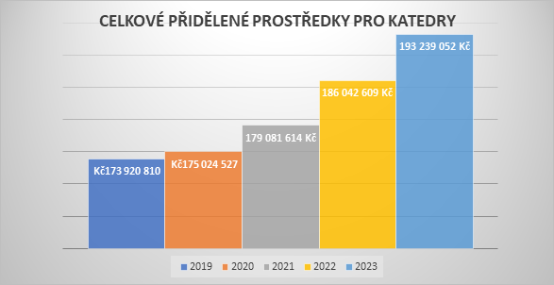
Strategie, PR, rozvoj
Vývoj finančních ukazatelů
Prostředky přidělené katedrám v letech 2019 – 2023
Výše prostředků přidělených katedrám z příspěvku na vzdělávání a z DKRVO vzrostla ve sledovaném období o cca 20 mil. Kč.

Slide 38
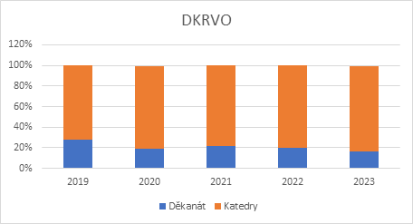
Strategie, PR, rozvoj
Vývoj finančních ukazatelů
Podíl rozpočtu kateder a děkanátu na přidělených prostředcích na dlouhodobý koncepční rozvoj
Děkanát z DKRVO letos pokrývá polovinu nákladů na fakultní motivační program, podporující přípravu projektových záměrů a vědeckých publikací (druhá polovina je hrazena z dalších zdrojů děkanátu).
Podíl děkanátu na DKRVO ve sledovaném období klesl z 28 % na 16 %.

Slide 39
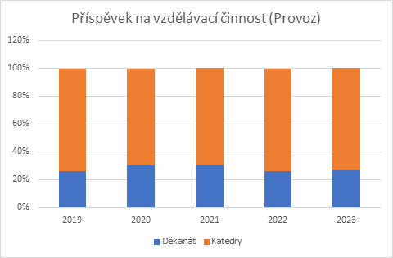
Strategie, PR, rozvoj
Vývoj finančních ukazatelů
Podíl rozpočtu kateder a děkanátu na přiděleném příspěvku (očištěno o odvod do celouniverzitního fondu)
Podíl děkanátu mezi roky 2020 a 2023 poklesl z 30 % na 27 %.

Slide 40
Co chystáme pro rok 2024 a dále

Slide 41
2024 a dále…
Pedagogika
SCIO testy pro přijímací řízení – pilot 2024 na anglickém BA
Distanční SP
VVK
Ph.D. School
IA v Ekonomických vědách
Rozvoj fakulty
Zahájení dostavby T
Optimalizace využití učeben

Slide 42
Pedagogická činnost
AI O PEF ČZU - neupraveno
Provozně ekonomická fakulta ČZU (Česká zemědělská univerzita v Praze) je považována za jednu z nejlepších fakult svého druhu v České republice. Fakulta je známá svou kvalitní výukou a výzkumem především v oblasti ekonomie a managementu v zemědělství, potravinářství, životním prostředí a regionálním rozvoji.
Fakulta je akreditována a často je oceněna za svou vynikající úroveň výuky a přínos v oblasti ekonomických a agrobyznysových disciplín. Mnoho absolventů provozně ekonomické fakulty ČZU najde zaměstnání nejen v agrobyznu, ale také v různých oborech, jako je bankovnictví, poradenství, marketing, veřejná správa atd.
Hodnocení fakulty se také může lišit podle různých mezinárodních žebříčků. Například v QS World University Rankings je provozně ekonomická fakulta ČZU umístěna v rámci 300 nejlepších ekonomických fakult na světě.
Celkově lze tedy říci, že provozně ekonomická fakulta ČZU je uznávaná a má dobrou pověst jak v České republice, tak i v mezinárodním prostoru.

